Slide 1
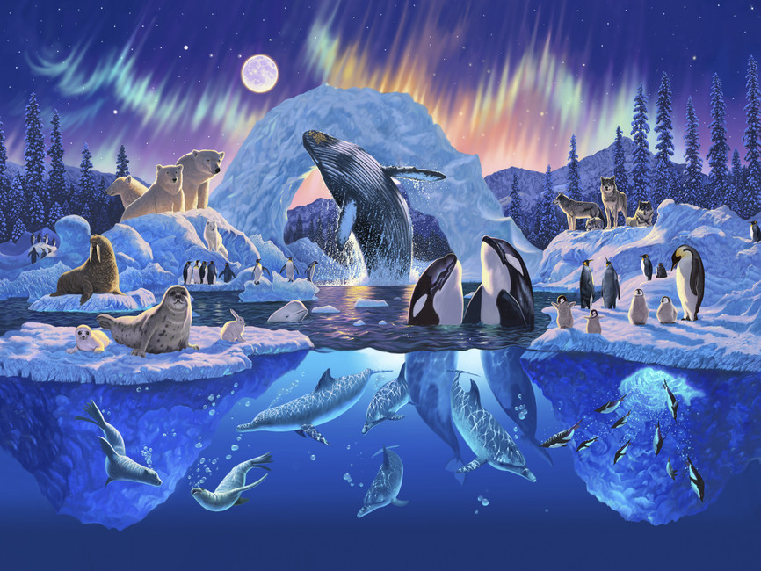
ПРЕЗЕНТАЦИЯ «ЖИВОТНЫЙ МИР АРКТИКИ»

Slide 2
Удивителен и многообразен мир Арктики и Антарктики. Ребята,отгадайте загадку: Живет он там, где холода, И ловит рыбу из-под льда. Он в шубе белой щеголяет, Умеет плавать и ныряет. Кто это? Самым ярким его представителем является – белый медведь. Его рост- 2-2.5 метра, а вес от400 до 800 кг.

Slide 3
Загадка про следующее животное, которое обитает в холодных морях: В дальних северных морях, На арктических полях, Я охочусь день-деньской, Крики чаек надо мной; Я ныряю целый день, А зовут меня - (тюлень )

Slide 4
Следующий обитатель, это песец. Очень красивый и пушистый зверь. Является хищником, охотится на зайцев и мелких грызунов.

Slide 5
Есть в Арктике и представители животного мира имеющие рога. Это северные олени. Питаются олени мхом ягелем и низкорослыми растениями. Помогают человеку.

Slide 6
Одно из красивейших явлений в Арктике – северное сияние.

Slide 7
В холодных водах Арктики тоже есть жизнь. Одного из представителей мы сможем увидеть –это ….кит.

Slide 8
Несмотря на суровые условия жизни, животные хорошо приспособились к ним.

Slide 9
Назови части тела медведя

Slide 12
Один морж, два моржа…пять моржей

